Slide 1
Celostne prometne strategije
Predstavitev v okviru strokovnega srečanja
“Kakovost zraka in zdravje ljudi – skupen interes nas vseh”

Slide 2
Trendi v prostoru in načrtovanju
Slika: Rast motorizacije, primerjava med slovenskim povprečjem in Goriško regijo, vir: SURS

Slide 3
Trendi v prostoru in načrtovanju
Povprečne in maksimalne povprečne letne koncentracije PM10 za mestne prometne postaje in postaje mestnega ozadja v Sloveniji. Vir: ARSO

Slide 4
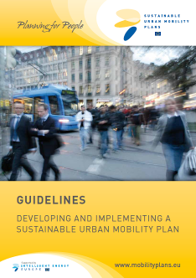
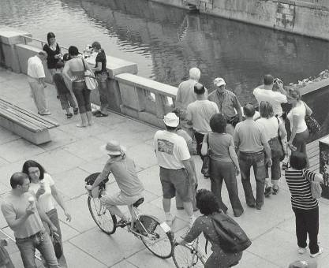



Celostne prometne strategije

Slide 5
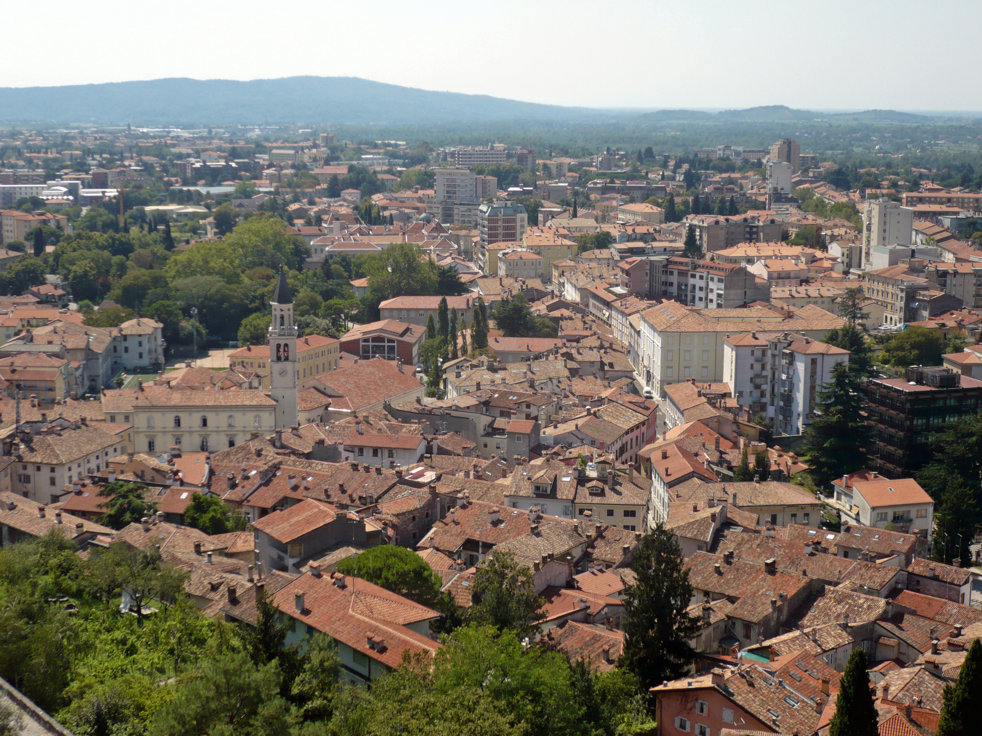
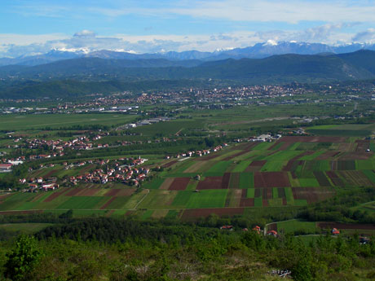
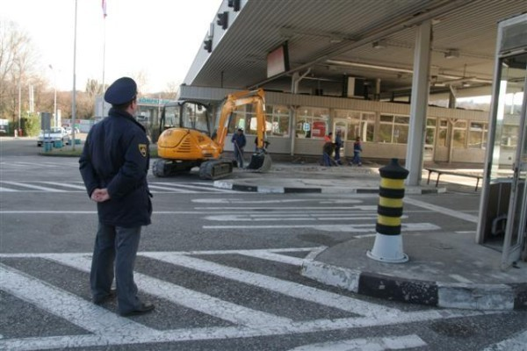
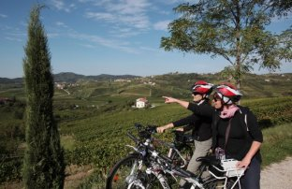
Skupna celostna prometna strategija
Nova gorica v sodelovanju s 5 sosednjimi občinami (Renče Vogrsko, Šempeter Vrtojba, Kanal, Brda, Miren Kostanjevica) ter italijansko Gorico
Obravnava prometne situacije v okviru celotnega funkcionalnega območja

Slide 6
Razlike med tradicionalnim in trajnostnim načrtovanjem

Slide 7
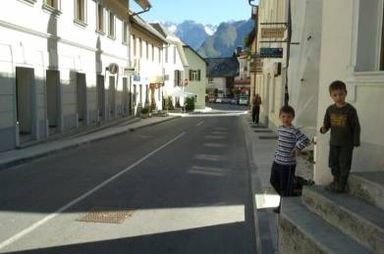
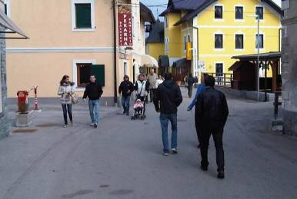
Tradicionalno načrtovanje
Celostno načrtovanje
Osredotočenost na avtomobile
Osredotočenost na človeka
Notes:
Sprememba piramide prednosti uporabnikov
Klasično načrtovanje prometa se enači z načrtovanjem avtomobilskega prometa

Slide 8
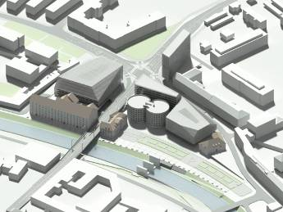
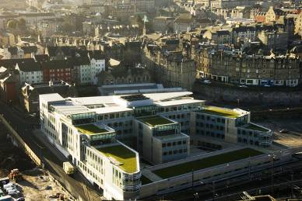
Tradicionalno načrtovanje
Celostno načrtovanje
Zadovoljevanje prometnega povpraševanja
Upravljanje prometnega povpraševanja

Slide 9
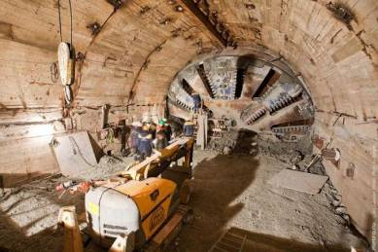
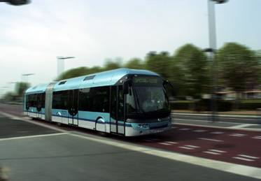
Tradicionalno načrtovanje
Celostno načrtovanje
Investicijsko intenzivno načrtovanje
Stroškovno učinkovito načrtovanje

Slide 10
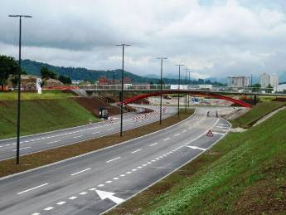
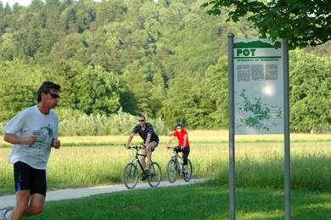
Tradicionalno načrtovanje
Celostno načrtovanje
Odločitve brez strateških presoj
Strateške presoje opcij glede na cilje

Slide 11
Hvala za pozornost
Dr. Luka Mladenovič
Urbanistični inštitut republike Slovenije
luka.mladenovic@uirs.si
www.uirs.si
www.trajnostnamobilnost.si
www.pumasproject.eu

